Slide 1
স্বাগতম

Slide 2
পরিচিতি
মোঃ হাফিজুর রহমান
প্রভাষক, সমাজবিজ্ঞান বিভাগ
শরণখোলা সরকারি কলেজ
শরণখোলা, বাগেরহাট।
মোবাইল নং-০১৭৪০-৪২৯৯৪৩
বাতায়ন আইডি- hafiz1984
শ্রেণি : দ্বাদশ
বিষয় : সমাজবিজ্ঞান ২য় পত্র
অধ্যায় : নবম
পাঠ : ১০
সময় : ৫০ মিনিট

Slide 3
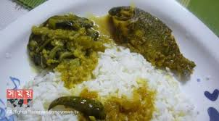
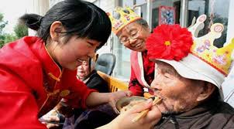
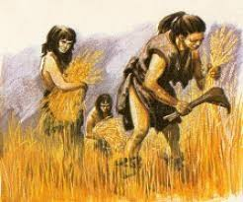
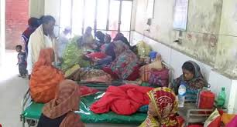
নিচের ছবিগুলো লক্ষ্য কর

Slide 4
আজকের পাঠ
“জেন্ডার বৈষম্য এবং এর ভিত্তিতে সৃষ্ট সামাজিক বৈষম্যের প্রভাব”

Slide 5
এই পাঠ শেষে শিক্ষার্থীরা …
জেন্ডার বৈষম্য সম্পর্কে বলতে পারবে
জেন্ডারের ভিত্তিতে সৃষ্ট সামাজিক বৈষম্য ব্যাখ্যা করতে পারবে
জেন্ডারের ভিত্তিতে সৃষ্ট সামাজিক বৈষম্যের প্রভাব বিশ্লেষণ করতে পারবে

Slide 6
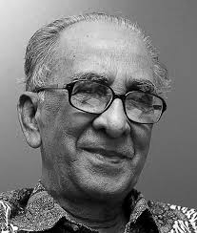
জেন্ডার বৈষম্য?
ম. হাবিবুর রহমান
Food And Organization
ম. হাবিবুর রহমান বলেন, “জেন্ডার হচ্ছে সামাজিকভাবে গড়ে ওঠা নারী-পুরুষের পরিচয়, সামাজিকভাবে নির্ধারিত নারী-পুরুষের মধ্যকার সম্পর্ক, সমাজ কর্তৃক আরোপিত নারী-পুরুষের ভূমিকা যা পরিবর্তনীয়”।
খাদ্য ও কৃষি সংস্থার (FAO) সংজ্ঞানুযায়ী, “জেন্ডার হলো মহিলা-পুরুষ সম্পর্ক, তাদের ভূমিকা, সম্পদের উপর নিয়ন্ত্রণের অধিকার, শ্রমবিভাজন, আগ্রহ ও চাহিদা ইত্যাদির উপর আলোকপাত করে”।

Slide 7
একনজরে জেন্ডার বৈষম্য
জন্মগত বৈষম্য
সম্পত্তির উত্তরাধিকারে বৈষম্য
খাদ্য পরিবেশনে বৈষম্য
শিক্ষাক্ষেত্রে বৈষম্য
চলাফেরার বৈষম্য
শ্রমমূল্য বৈষম্য
সামাজিক আচরণবিধিতে বৈষম্য
চাকরিক্ষেত্রে বৈষম্য

Slide 8
একক কাজ
ম. হাবিবুর রহমানের জেন্ডার বৈষম্যের সংজ্ঞাটি লিখ।

Slide 9
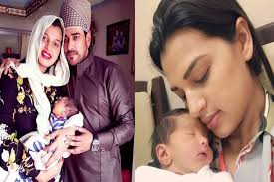
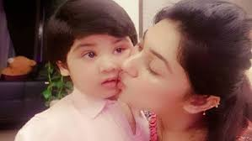
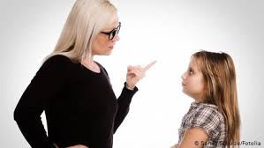
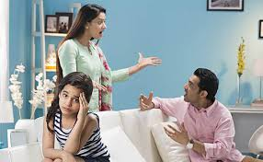
জন্মগত বৈষম্য
পুত্র সন্তান পেলে আনন্দচিত্তে ও আগ্রহভরে তাকে নিয়ে নানান রঙিন স্বপ্ন দেখে, আর কন্যা সন্তান পেলে বিষাদঘন চিত্তে তার ভবিষ্যৎ নিয়ে দুর্ভাবনায় পড়ে

Slide 10
সম্পত্তির উত্তরাধিকারে বৈষম্য
সাধারণত নারীরা সম্পত্তিতে যে ভাগ পায়, ছেলেরা প্রতারণার মাধ্যমে নিজের নামে লিখে নেয়। অনেক পরিবারে মেয়েরা সম্পত্তিতে কোন ভাগই পায়না।

Slide 11
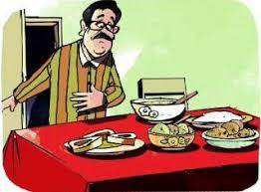
খাদ্য পরিবেশনে বৈষম্য
বড় মাছের মাথা ও দুধের সর ছেলের থালায় পরিবেশন করা হয়

Slide 12
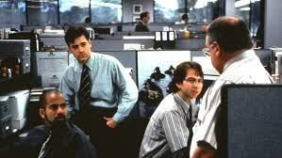
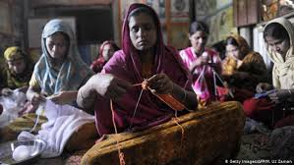
শিক্ষাক্ষেত্রে বৈষম্য
অনেক পরিবারেই পুত্র সন্তানের জন্য যথাসাধ্য শিক্ষার ব্যবস্থা করা হলেও কন্যা সন্তানের জন্য ততখানি করা হয়না।

Slide 13
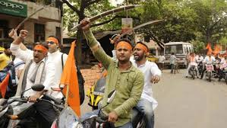
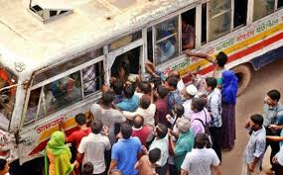
চলাফেরার বৈষম্য
মহিলাদেরকে বিভিন্ন ক্ষেত্রে, যেকোন অনুষ্ঠানে, রাতের যেকোন সময়ে চলাফেরার ওপর নিষেধাজ্ঞা রয়েছে।

Slide 14
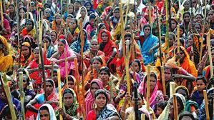
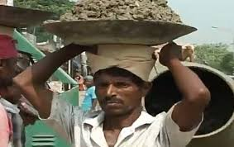
শ্রমমূল্য বৈষম্য
বিভিন্ন পেশায় নারীদেরকে পুরুষের তুলনায় কম পারিশ্রমিক দেয়া হয়।

Slide 15
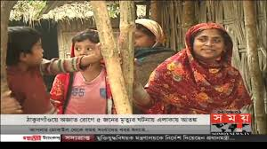
সামাজিক আচরণবিধিতে বৈষম্য
নারীর জন্য নির্দিষ্ট কিছু আচরণবিধি নির্ধারিত করে দেয়া হয়।

Slide 16
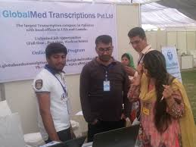
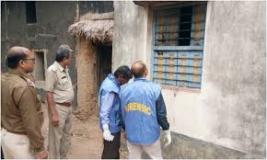
চাকরিক্ষেত্রে বৈষম্য
কর্মক্ষেত্রে পুরুষরা বেশী অগ্রাধিকার পায় এবং অনেক কর্মে মেয়েদের নিরুৎসাহিত করা হয়।

Slide 17
দলগত কাজ
বাংলাদেশে জেন্ডার বৈষম্যের প্রভাবের একটি তালিকা তৈরি কর

Slide 18
মূল্যায়ন
১। জন্মগত বৈষম্য কী?
২। বাংলাদেশে চলাফেরায় কোন জেন্ডার বৈষম্য আছে কী?
৩। “নারীর জন্য নির্দিষ্ট কিছু আচরণবিধি নির্ধারিত”-তুমি কী একমত?

Slide 19
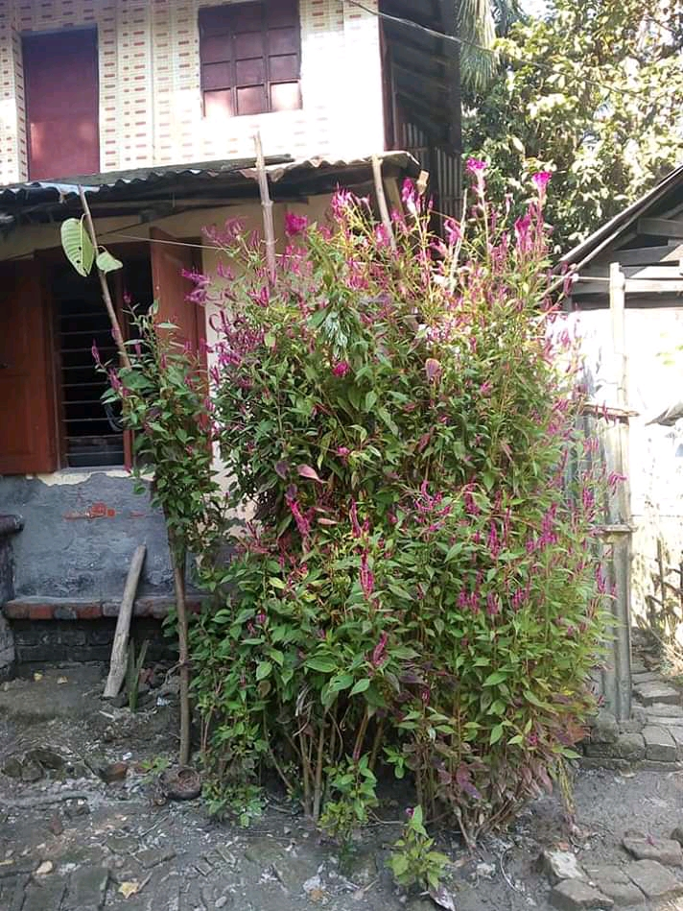
বাড়ির কাজ
“জেন্ডার একজন নারী-পুরুষ হিসেবে প্রাকৃতিকভাবে নির্বাচিত শারীরিক বৈশিষ্ট্যের বদলে সামাজিকভাবে সৃষ্ট”-তুমি কি একমত?। তোমার যুক্তি উপস্থাপন কর।

Slide 20
ধন্যবাদ

